Slide 1
Diplomski rad ANALIZA SLIČNOSTI PEPTIDA TEMELJENA NA LATENTNOM PROSTORU AUTOENKODERA Bruno Novosel
Mentor: doc. dr. sc. Goran Mauša

Slide 2
Uvod
Peptidi - obećavajuće novo rješenje pri liječenju bolesti
Brojčano ograničeni – sintetiziranje novih peptida
Strojno učenje kao način predviđanja svojstava sintetiziranih peptida
Fizikalno-kemijske značajke - potencijalni indikatori antimikrobne ili antiviralne učinkovitosti
Vizualno odvajanje različitih skupina peptida u latentnom prostoru
Korelacija između sličnosti prema sekvencama i sličnosti prema značajkama
Cilj - ubrzati otkrivanje antimikrobnih i antiviralnih peptida u svrhu razvoja novih lijekova

Slide 3
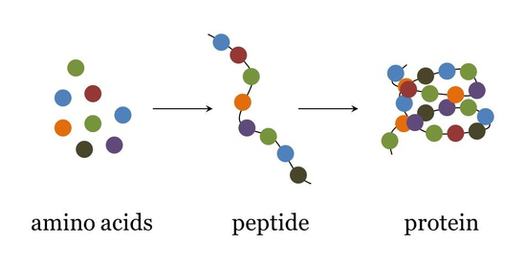
Peptidi
Biomolekule prisutne u svim živim organizmima
Sastavljeni su od aminokiselina povezanih peptidnim vezama u polipeptidne lance do 50 aminokiselina
Antimikrobna svojstva
Antiviralna svojstva

Slide 4
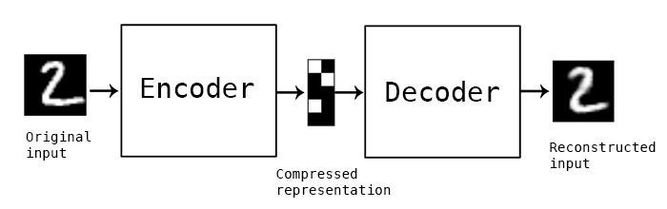
Autoenkoderi
Neuronske mreže
Kako sažeti podatke u latentni prostor i prikazati ih pomoću manjeg broja značajki, a pritom minimizirati grešku rekonstrukcije na izlazu
Tri bitna svojstva
Specifični su za podatke na kojima uče
Uče automatski iz primjera podataka
Imaju gubitke

Slide 5
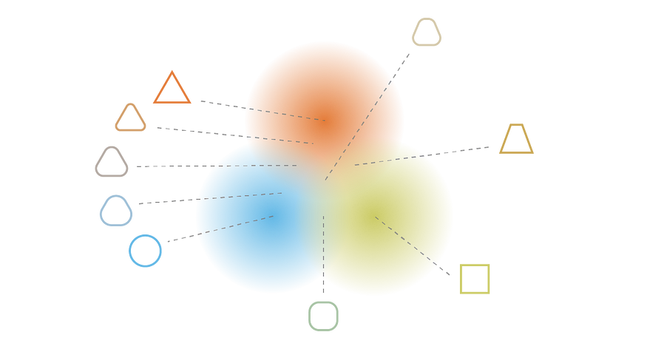
Varijacijski autoenkoderi (VAE)
Regulariziran latentni prostor – generiranje novih podataka
Enkodiranje podataka kao distribucije
Gubici rekonstrukcije
Gubici KL divergencije

Slide 6
Model
Alati – Python, Tensorflow, Keras
Podaci - 10459 sekvenci peptida s oznakom aktivnosti i izračunatim fizikalno-kemijskim značajkama
Arhitektura enkodera i dekodera
Definiranje prilagođenih funkcija za treniranje i validaciju
Obrada podataka
Optimizacija hiperparametara
Trening

Slide 7
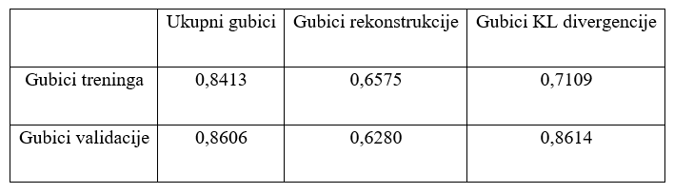
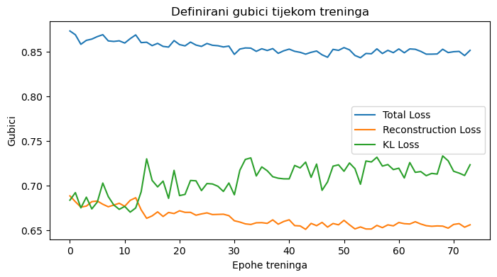
Rezultati - trening

Slide 8
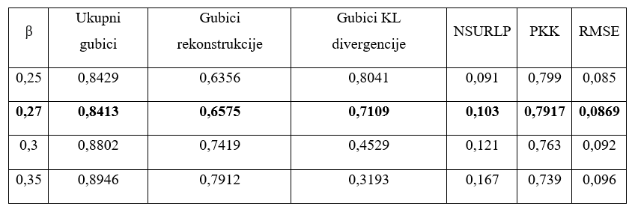
Rezultati - trening

Slide 9
Rezultati - trening
Metrike točnosti modela
NSURLP (normalizirana srednja udaljenost rekonstrukcije u latentnom prostoru) – 10,3%
PKK (Pearsonov koeficijent korelacije) – 79,17%
RMSE (kvadratni korijen srednje kvadratne pogreške) – 8,69%

Slide 10
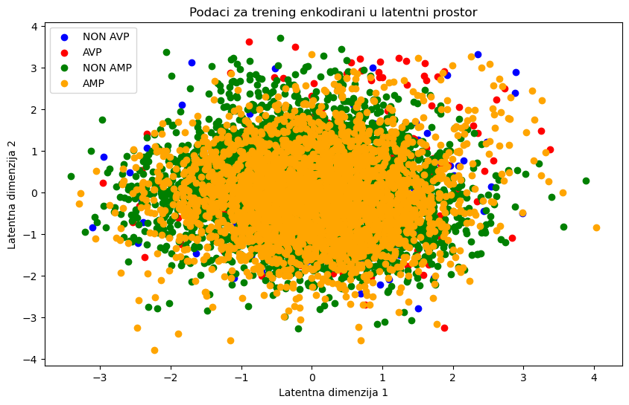
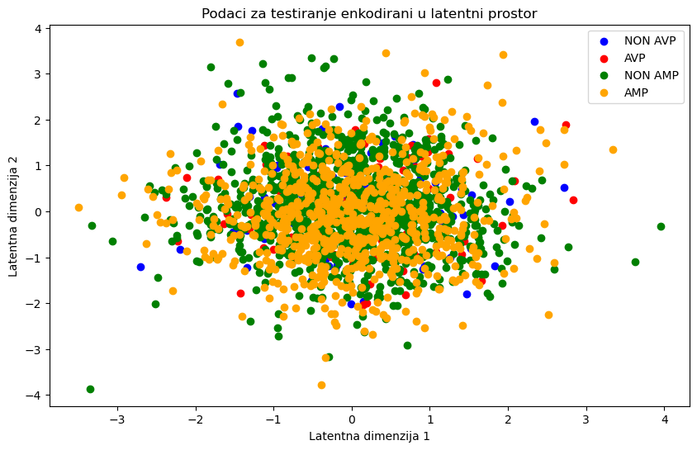
Rezultati - vizualizacije

Slide 11
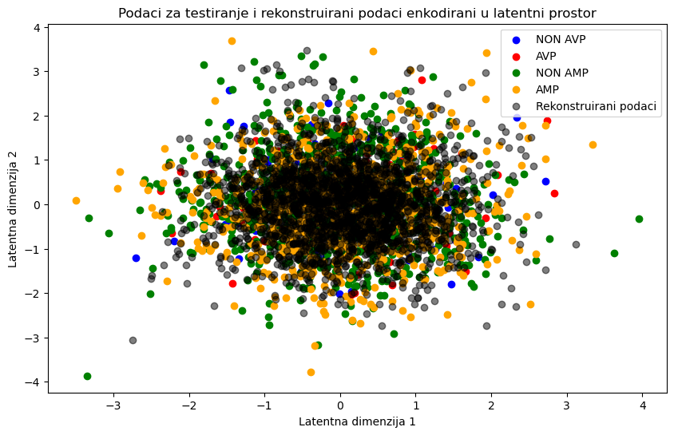
Rezultati - vizualizacije

Slide 12
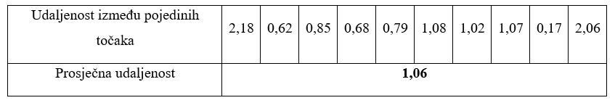
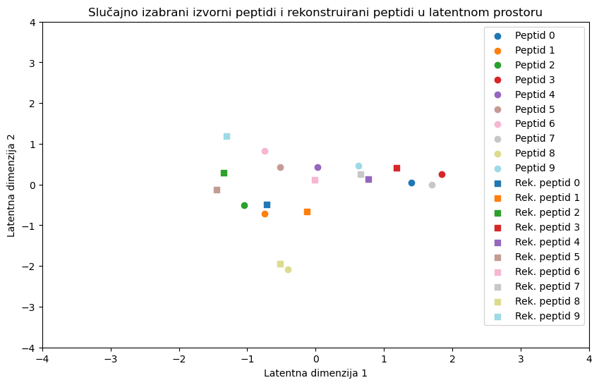
Rezultati - vizualizacije

Slide 13
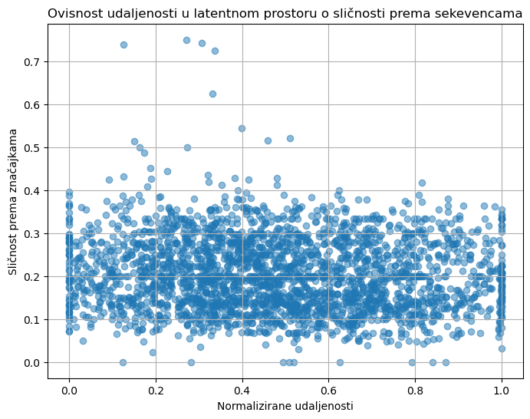
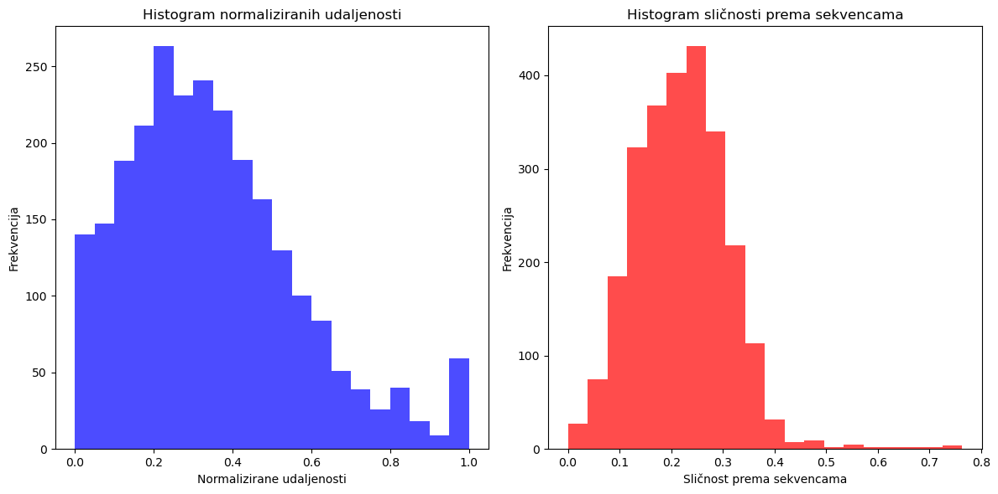
Rezultati – korelacijska analiza
Kontinuiranost
Linearna veza
Normalna distribucija
Nedostatak outliera

Slide 14
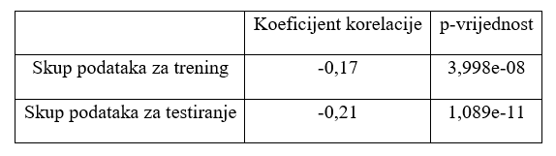
Rezultati – korelacijska analiza
Nedostatak korelacije između varijabli
Prikazi peptida pomoću sekvenci i pomoću fizikalno-kemijskih značajki nose različite informacije
Mogućnost drugačijih rezultata s latentnim prostorom većih dimenzija

Slide 15
Hvala na pažnji!

